Slide 1
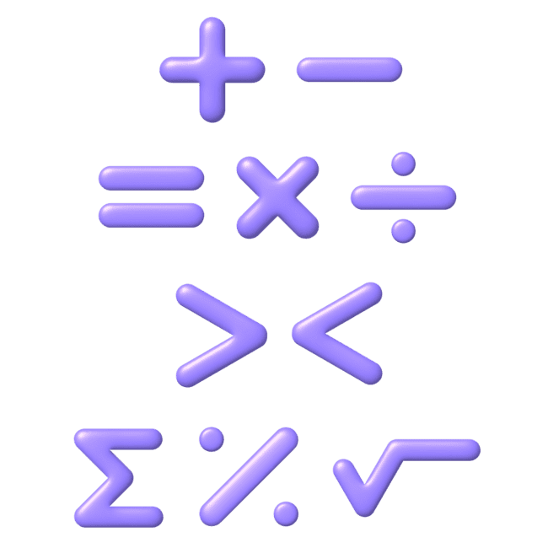



Дії з багатоцифровими числами. Письмове додавання і віднімання
Математика 4 клас

Slide 2


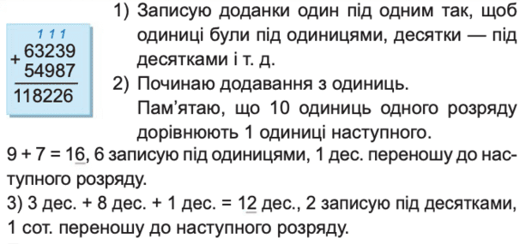
Алгоритм письмого додавання
Щоб додати багатоцифрові числа, ми використовуємо метод стовпчиків. Давайте розглянемо приклад.

Slide 3


Потренуймося!
Спочатку відпрацюємо письмове додавання:
+
2016
+
1422
+
3222
+
9034
1382
8203
1428
3525
3398
9625
4650
12559

Slide 4

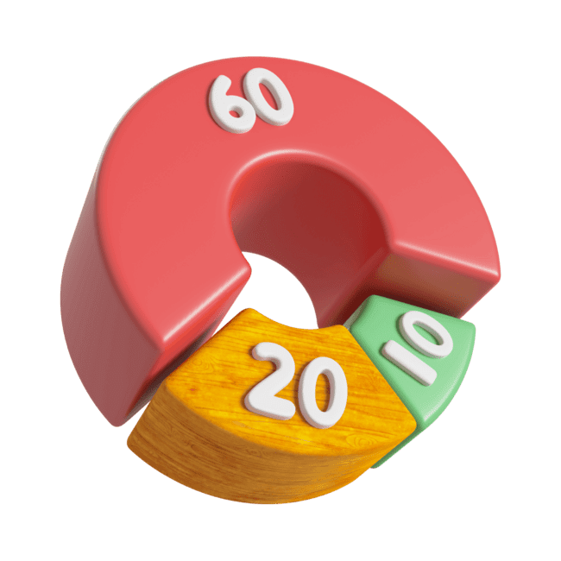
Віднімання багатоцифрових чисел
Тепер перейдемо до віднімання. Ми також використовуємо метод стовпчиків.
-
2016
-
1422
-
3222
-
9034
1382
8203
1428
3525
3398
9625
1794
5509

Slide 5


Самостійна робота
1. Заповніть пропущені числа:
-
57*3
17460
4354
6400
-
7*35
-
-
2345
2**4
5*00
3398
9625
2300
900

Slide 6


Самоперевірка
1. Заповніть пропущені числа:
5743
7460
4354
6400
-
-
-
-
2345
7835
2054
5500
3398
9625
2300
900

Slide 7


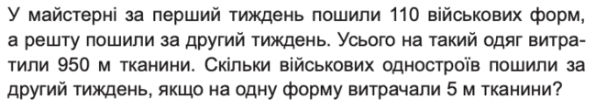

Самостійна робота
Знайдіть рішення задачі

Slide 8

Самоперевірка
1) 950 : 5 = 190
2) 190 - 110 = 80
Відповідь: на другий тиждень пошили 80 одностроїв.
80

Slide 9


Молодці, ви успішно засвоїли даний матеріал!
Домашнє завдання:
Підручник Математика 4 клас 2 частина (Заїка):
Завдання 5
Завдання 10
Завдання 11

Slide 10

Презентація створена спеціалістами Mathema.me
Mathema - це найбільша платформа для вивчення математики у Східній Європі, родом з України.
У Mathema ти можеш:
готуватися до контрольних та іспитів
проходити онлайн-тести
дізнаватись останні новини про освіту в Україні

